Slide 1
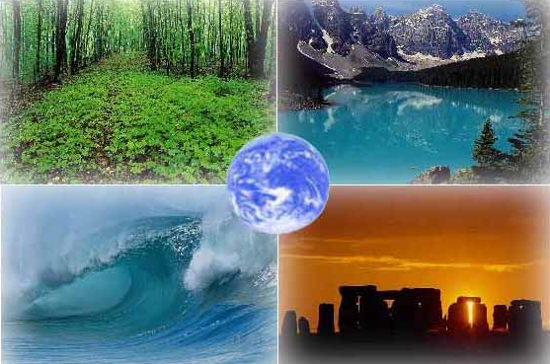
Прошлое и настоящее глазами эколога
Подготовила : Буркацкая Надежда Петровна,
учитель начальных классов, г. Сургут ,
МБОУ СОШ №10 с углубленным изучением отдельных предметов
Окружающий мир 4 класс

Slide 2
Дана нам возможность экологами стать,
Проблемы экологические решать.
Природа дарит людям чудеса,
Мы навечно стали должниками.
Долг природе мы обязаны отдать,
Ведь иначе мы не сможем выжить сами.

Slide 3
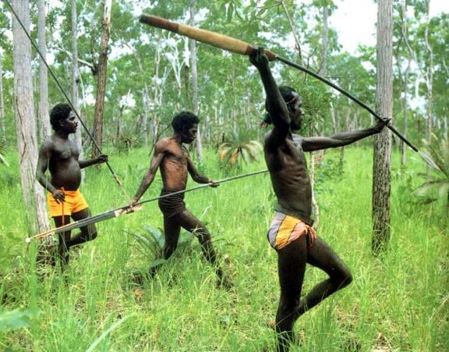
Жизнь древнего человека

Slide 4
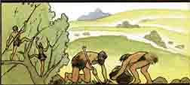
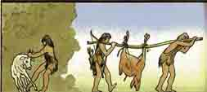
Что использовали люди для строительства
жилищ?

Slide 5
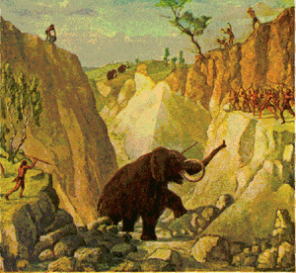
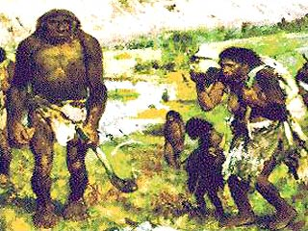
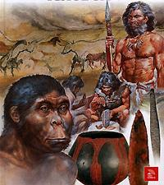
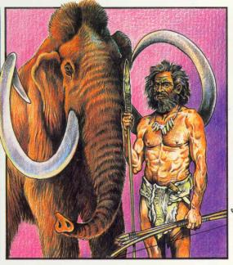
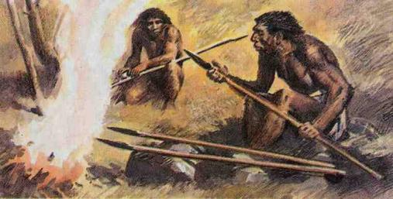
Чтобы жить, человеку необходима пища.
Как добывали пищу?

Slide 6
С.47 – чтение третьего абзаца

Slide 7
1 проблема:
Как защитить океан от загрязнения?
2 проблема:
Как спасти леса?
3 проблема:
Как избавиться от мусора?

Slide 8
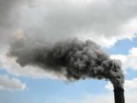
1 проблема:
Как защитить океан от загрязнения?

Slide 9
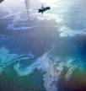
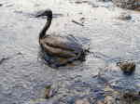
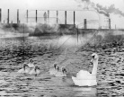
Причины загрязнения океана:

Slide 10
Причины загрязнения океана:
1.Нефтепродукты
4. Бытовые отходы, содержащие ядовитые вещества
2.Пластмассовые отходы
5. Радиоактивные отходы
3. Сточные воды с полей и ферм

Slide 11
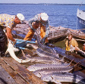
Меры по охране океанов:

Slide 12
Меры защиты океана от загрязнений:
Эффективные химические препараты.
«Суда-губки».
Ограничение отлова рыбы.
Очистительные сооруже-ния на предприятиях.

Slide 13
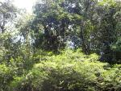
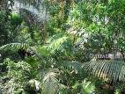
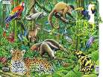
2 проблема:
Как спасти леса?
Тропические леса – это «легкие» нашей планеты.

Slide 14
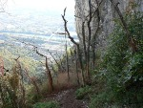
Причины уничтожения лесов:
1. Вырубка ради древесины
2. Выжигание, выкорчевывание деревьев для увеличения угодий

Slide 15
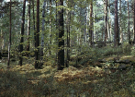
Результаты уничтожения лесов:
Уменьшение кислорода
Разрушение почвы
Разрыв цепи питания
Гибель растений и животных
Изменение климата

Slide 16
Меры защиты тропических лесов
Запретить вырубку лесов и выкорчёвывание
Усилить меры пожарной безопасности в лесу

Slide 17
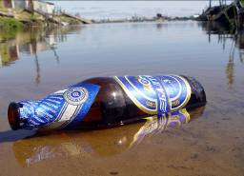
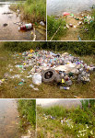
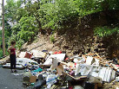
3 проблема:
Как избавиться от мусора?

Slide 18
Меры по борьбе с мусором
Заводы по сортировке мусора
Цех по сортировке мусора

Slide 19
Физминутка на зарядку!\Физминутка на зарядку! 1.pptx

Slide 20
С.50-52 – «Лечить планету сообща»

Slide 21
Что такое экологическая проблема?
Загрязнение окружающей среды.
Приведите примеры международных соглашений по охране окружающей среды?
Конвенция по ограничению торговли редкими и исчезающими видами диких животных и растений.

Slide 22
Назовите экологические организации.
Всемирный фонд дикой природы.
Гринпис.

Slide 23
МОЛОДЦЫ!

Slide 24
Домашнее задание:
Ответить на вопросы «Проверь себя» (с.53).
Пересказ текста.
Выполнить задание № 2 на с.53.

Slide 25
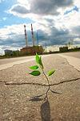
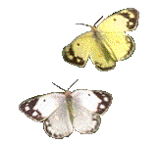
Сохраним нашу планету

Slide 26
Ссылки на источники графики
Анимация 1 - http://imgfotki.yandex.ru/get/3214/kuzdashutka.0/0_385b_3c479e6_XL
Пожары в лесу - http://s47.radikal.ru/i116/0906/a5/7f3892736a5e.jpg
Загрязнение океана - http://sp.bdpu.org/software/ph79libr/8_class/02_03_01_14.jpg
Загрязнение земли мусором - http://foto.irkutsk.ru/photo/144/4803/luna.jpg
Анимация 2 - http://allday.ru/uploads/posts/1191269027_c4112.jpg
Красная книга - http://fortification.ru/library/savarenskaya/images/040.gif
Жизнь древних –http://alexmur.com/wp-content/uploads/2009/04/drevnie2.jpg
Земля в древности –http://www.cofe.ru/images/pictures/readka/facts/earth1/1.jpg

